Slide 1
ΜΑΘΗΜΑ: ΓΑΛΛΙΚΑ
ΟΜΑΔΑ:
ΡΑΦΑΗΛ ΚΩΣΤΟΠΟΥΛΟΣ
ΒΑΣΙΛΗΣ ΔΟΜΒΡΙΔΗΣ
Notes:
<αριθμός>

Slide 2
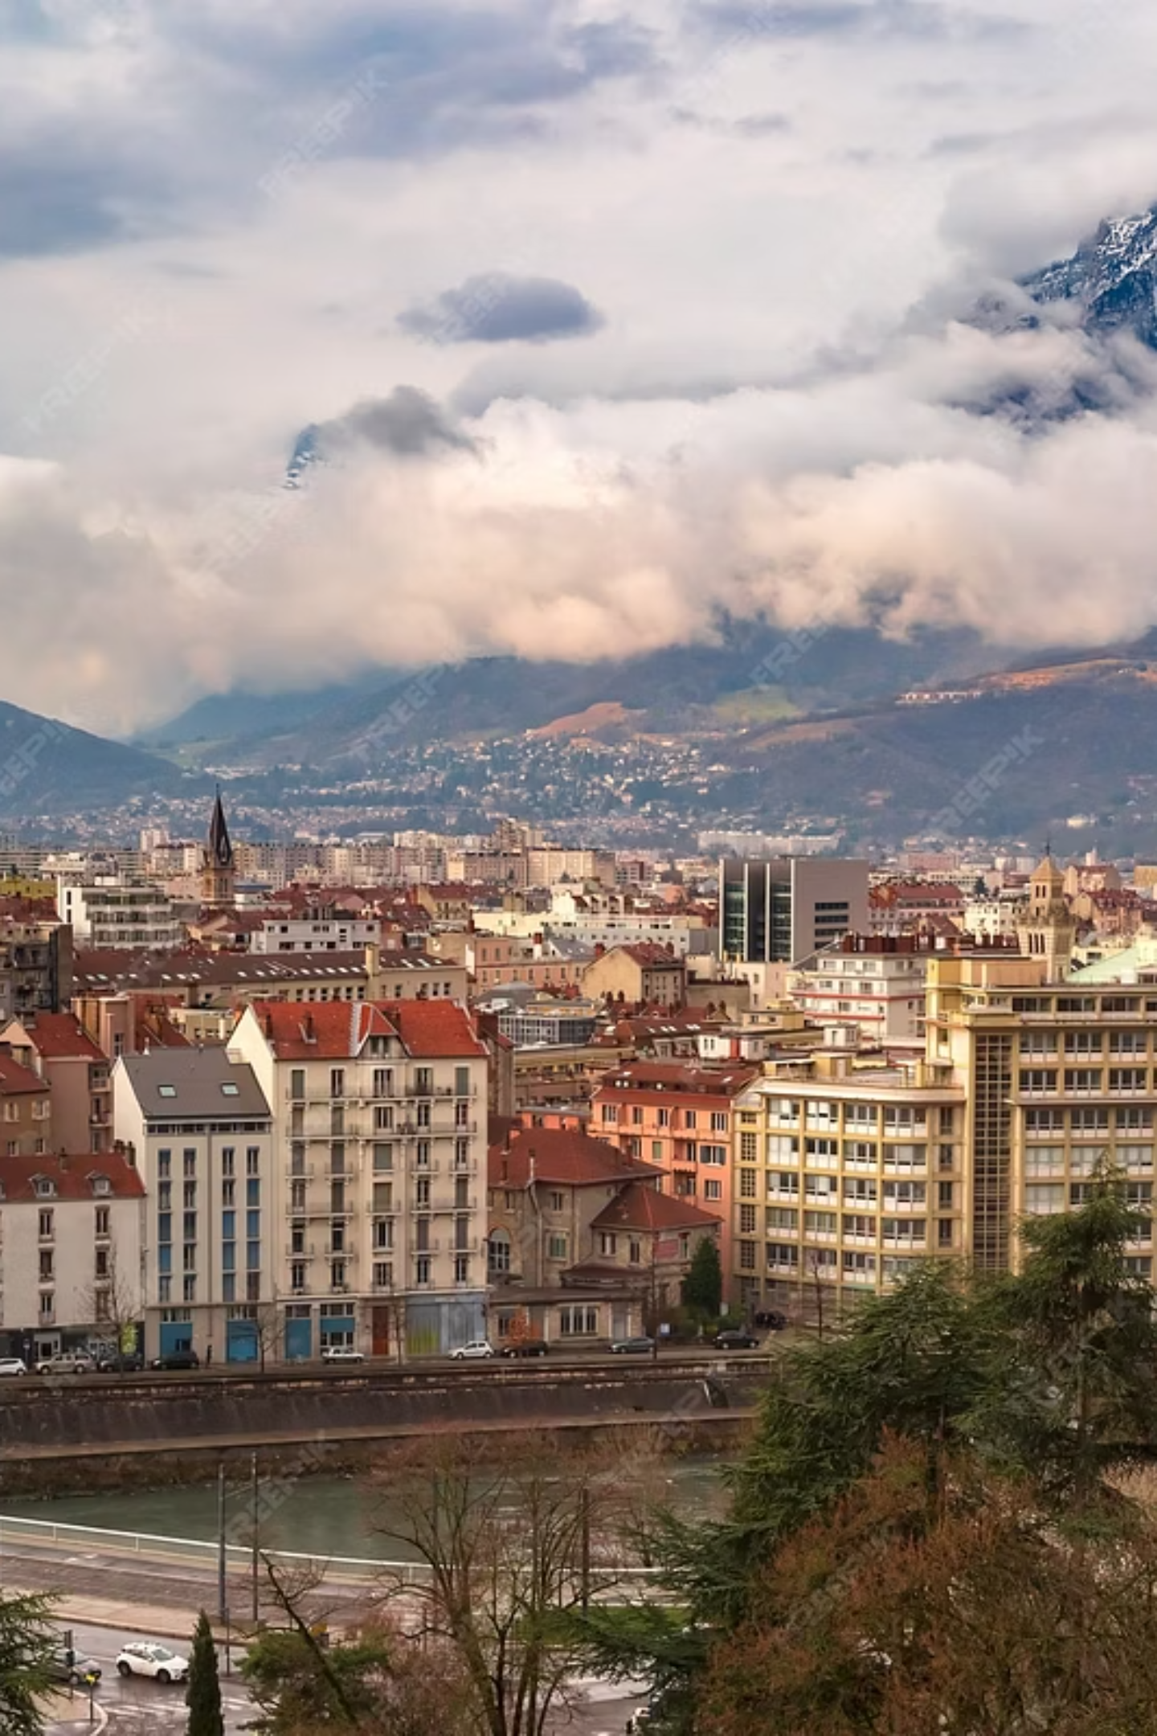
Γκρενόμπλ
Η Πρωτεύουσα των Άλπεων — μια μαγευτική πόλη στη νοτιοανατολική Γαλλία, στη συμβολή των ποταμών Isère και Drac, αγκαλιασμένη από τις οροσειρές Chartreuse, Vercors και Belledonne. Είναι η δεύτερη μεγαλύτερη πόλη μετά τη Λυών στην περιοχή Ωβέρνη-Ρον-Αλπ. Η πόλη είναι χτισμένη κάτω από το παλαιό κάστρο της Βαστίλλης (Bastille), το οποίο είναι προσβάσιμο και με τελεφερίκ.
Notes:
<αριθμός>

Slide 3
Ιστορία της Γκρενόμπλ
Ρωμαϊκή Ίδρυση (~2.000 χρόνια πριν)
1
Η πόλη ξεκίνησε ως Cularo, μια μικρή ρωμαϊκή εγκατάσταση. Τον 4ο αιώνα μ.Χ. μετονομάστηκε σε Gratianopolis προς τιμήν του αυτοκράτορα Γρατιανού, εξελισσόμενη σταδιακά στη σύγχρονη Grenoble.
2
Μεσαιωνική Άνθηση
Η Γκρενόμπλ ανδρώθηκε ως πρωτεύουσα του Dauphiné. Το 1349 παραδόθηκε στο γαλλικό θρόνο, με τη σημαντική συνθήκη ότι ο διάδοχος θα φέρει τον τίτλο Dauphin — μια παράδοση που διατηρήθηκε έως το 1830.
Βιομηχανική Επανάσταση (19ος αι.)
3
Η ανάπτυξη της υδροηλεκτρικής ενέργειας έφερε βαριά βιομηχανία, ειδικά στη μεταλλουργία και την τεχνολογία, μετατρέποντας την πόλη σε σύγχρονο αστικό κέντρο.
4
Χειμερινοί Ολυμπιακοί Αγώνες 1968
Η φιλοξενία των Χειμερινών Ολυμπιακών Αγώνων αποτέλεσε ορόσημο για τη σύγχρονη Γκρενόμπλ, επιταχύνοντας μεγάλα έργα υποδομής και αναδεικνύοντας την πόλη στο διεθνές στερέωμα.
Notes:
<αριθμός>

Slide 4
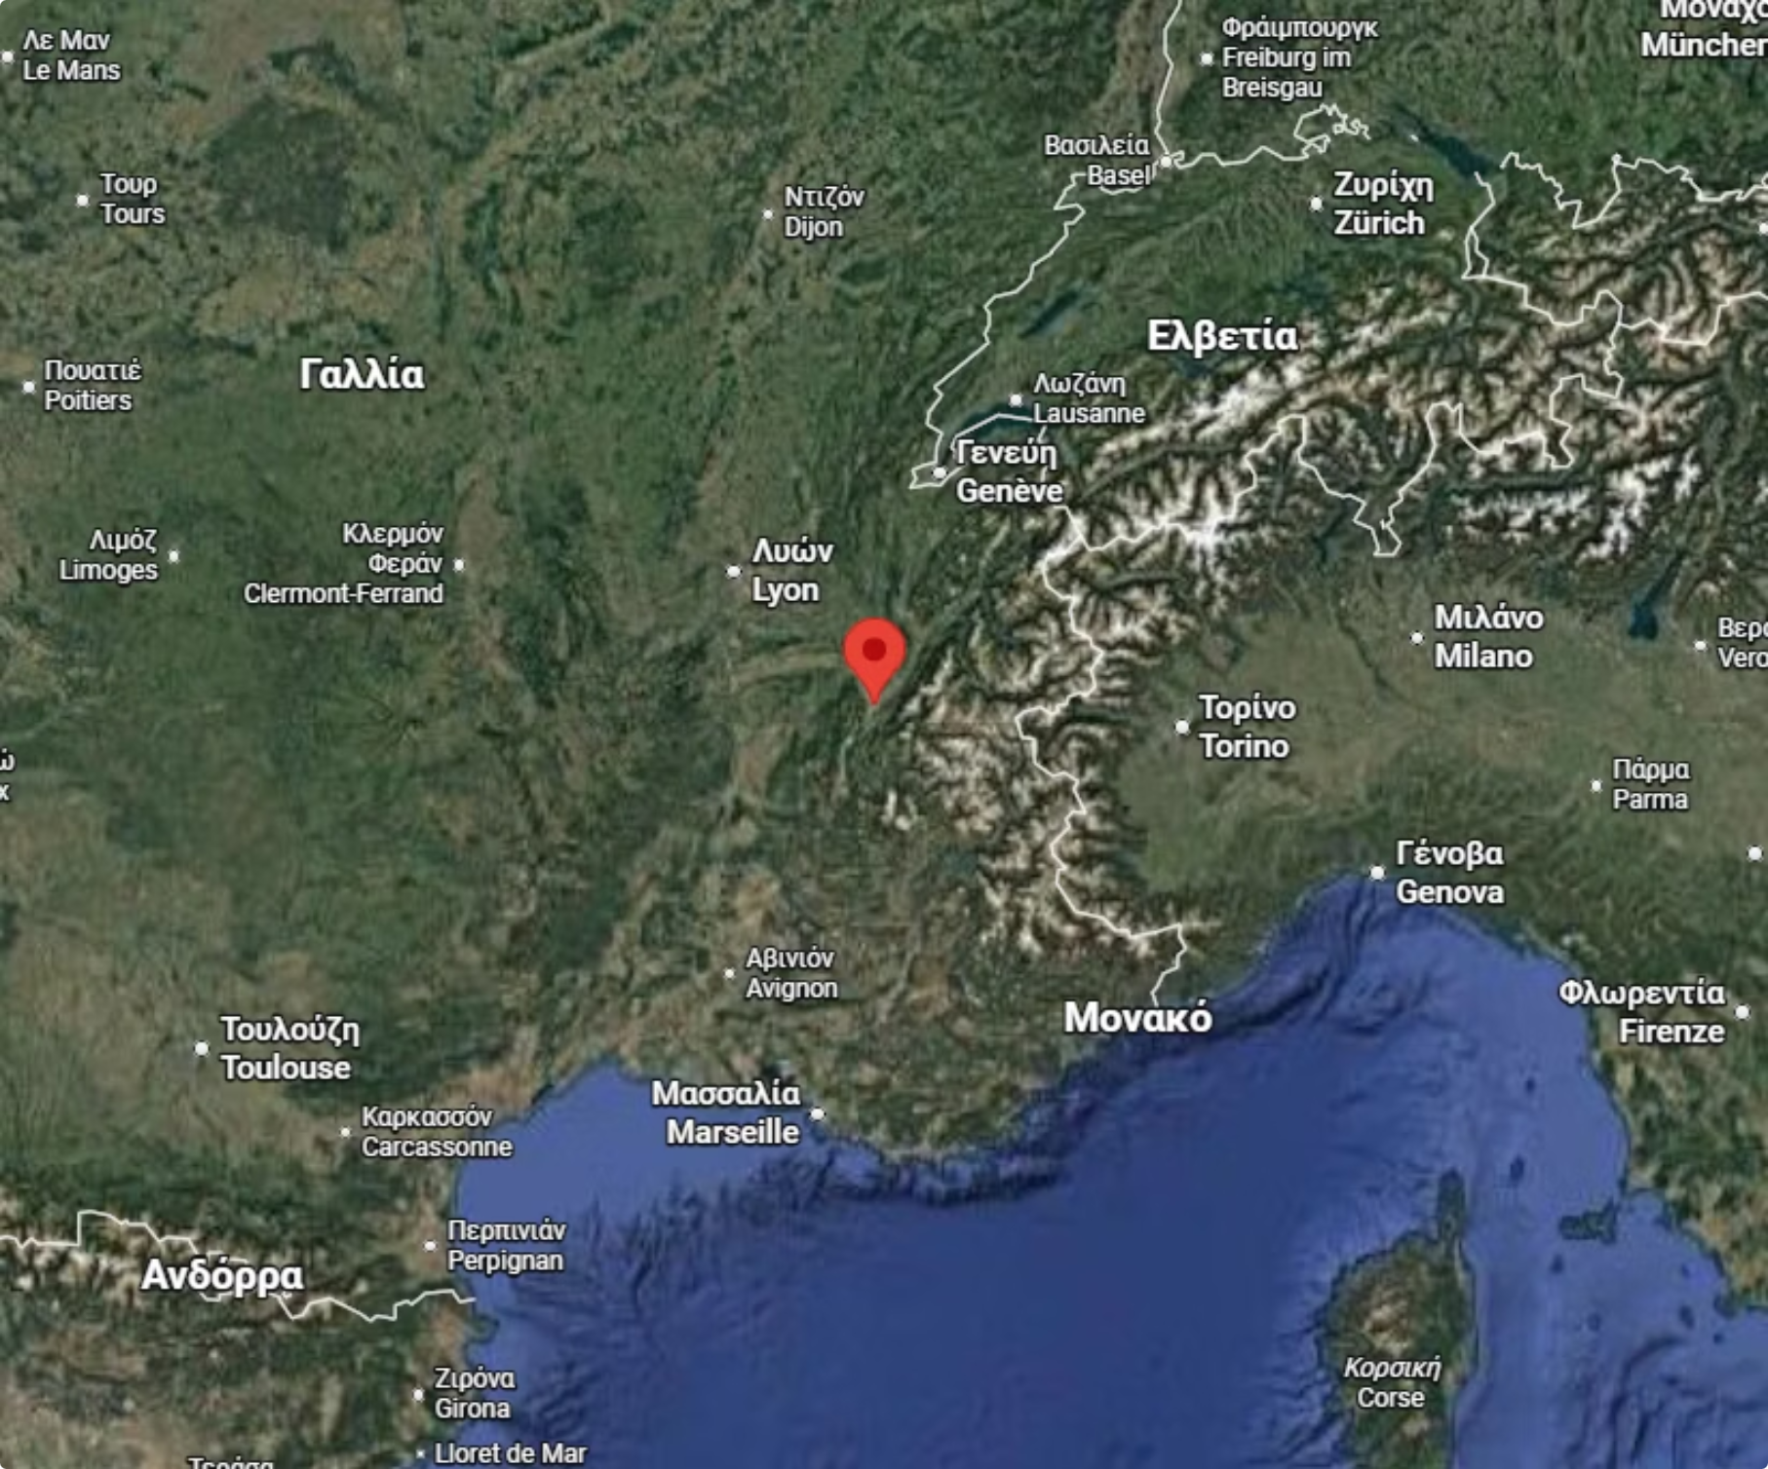
Γεωγραφική Θέση
Στην Καρδιά των Άλπεων
Η Γκρενόμπλ βρίσκεται στα νοτιοανατολικά της Γαλλίας, περίπου 100 χλμ. νοτιοανατολικά της Lyon, σε υψόμετρο 214 μέτρων.
Περιστοιχίζεται από τρία ορεινά συγκροτήματα:
Chartreuse — στα βορειοδυτικά
Vercors — στα δυτικά και νότια
Belledonne — στα ανατολικά
Η μοναδική αυτή γεωγραφία της χάρισε το παρατσούκλι «Πρωτεύουσα των Άλπεων».
Notes:
<αριθμός>

Slide 5
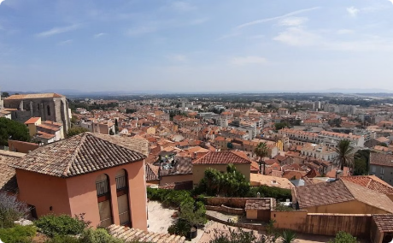
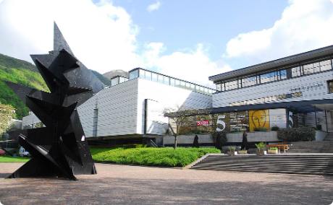
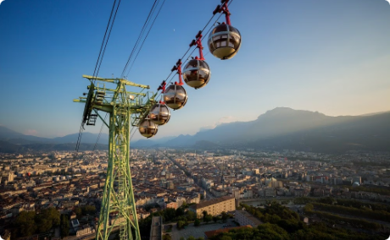
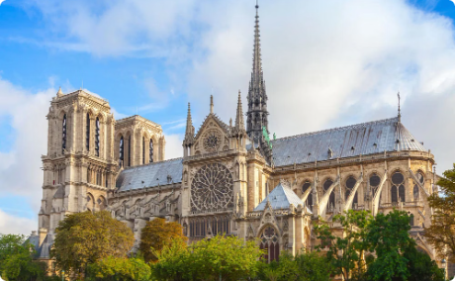
Σημαντικότερα Μνημεία & Αξιοθέατα
Παλιά Πόλη (Vieille Ville)
Musée de Grenoble
Fort de la Bastille & Τηλεφερίκ
Cathédrale Notre-Dame
Μουσείο τέχνης με εξαιρετική συλλογή αιγυπτιακών αρχαιοτήτων, αναγεννησιακών έργων και μοντέρνας τέχνης.
Στενά πλακόστρωτα δρομάκια, παραδοσιακά κτίρια και ιστορικά μνημεία αποτελούν την καρδιά της ιστορικής Γκρενόμπλ.
Από την κορυφή προσφέρεται πανοραμική θέα ολόκληρης της πόλης και των Άλπεων — αδιαμφισβήτητο σύμβολο της Γκρενόμπλ.
Εντυπωσιακός γοτθικός καθεδρικός ναός με σπουδαία αρχιτεκτονική κληρονομιά, στο κέντρο της ιστορικής πόλης.
Notes:
<αριθμός>

Slide 6
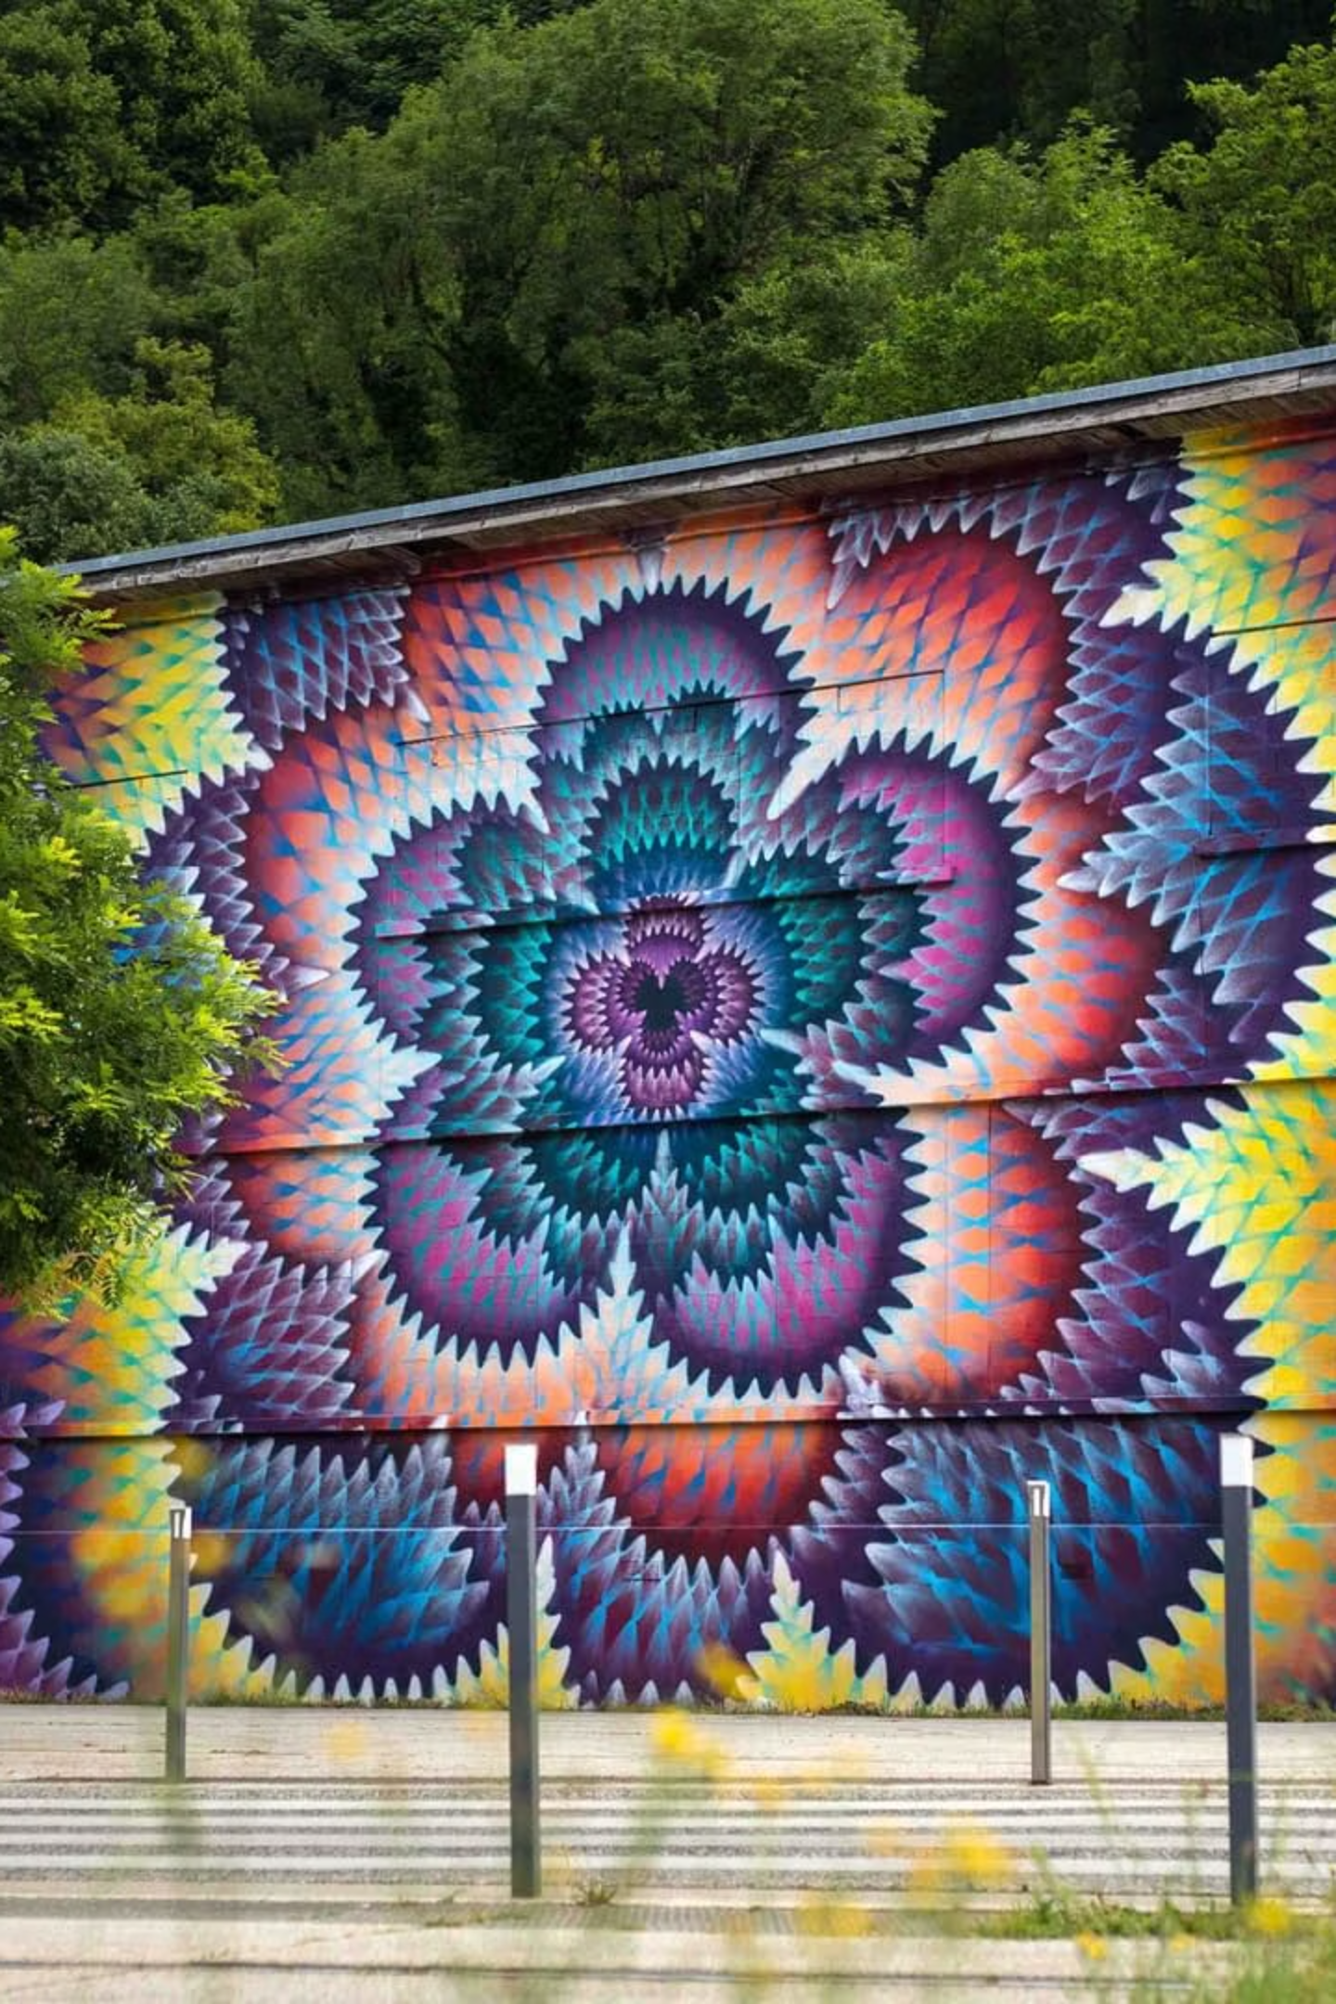
Πολιτιστική Ζωή & Φεστιβάλ
Η Γκρενόμπλ φιλοξενεί μια πλούσια σειρά πολιτιστικών και καλλιτεχνικών εκδηλώσεων καθ' όλη τη διάρκεια του χρόνου.
🎨 Street Art Fest
Μεγάλο φεστιβάλ τέχνης δρόμου με διεθνείς καλλιτέχνες που μεταμορφώνουν την πόλη σε υπαίθρια γκαλερί.
🎬 Film Court en Plein Air
Το αρχαιότερο φεστιβάλ ταινιών μικρού μήκους στη Γαλλία, κάθε αρχή Ιουλίου σε υπαίθριο χώρο.
🎵 Les Détours de Babel
Ανοιξιάτικο φεστιβάλ μουσικής και σύγχρονων ήχων που γιορτάζει την πολυφωνία και την πειραματική δημιουργία.
🎭 FITA & Maudits Films
Διεθνές φεστιβάλ θεάτρου δράσης (κάθε 2 χρόνια) και φεστιβάλ εναλλακτικού κινηματογράφου τον χειμώνα.
Notes:
<αριθμός>

Slide 7
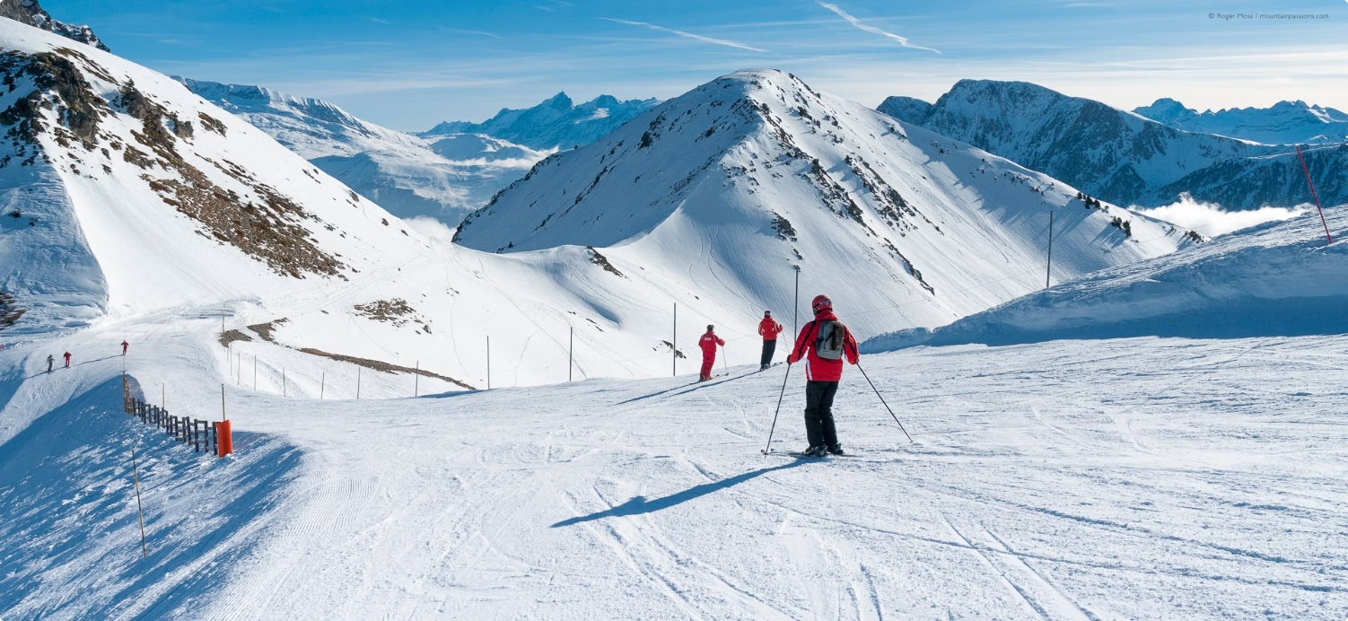
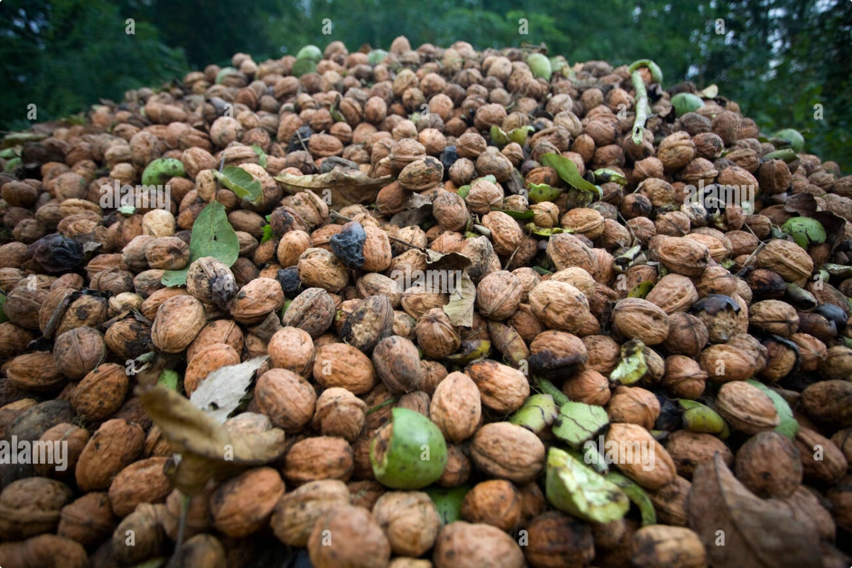

Δραστηριότητες & Παραγωγή
Φύση & Αθλητισμός
Η Γκρενόμπλ είναι παράδεισος για τους λάτρεις της υπαίθρου. Πεζοπορία, ποδηλασία βουνού, αναρρίχηση και σκι στους κοντινούς χιονοδρομικούς σταθμούς Chamrousse, Alpe d'Huez και Les 2 Alpes είναι μερικές μόνο από τις δυνατότητες.
Επιστήμη, Έρευνα & Γαστρονομία
Η πόλη φιλοξενεί πολλά ερευνητικά κέντρα, πανεπιστήμια και τεχνολογικές εταιρείες, αποτελώντας έναν από τους σημαντικότερους επιστημονικούς κόμβους της Γαλλίας. Παράλληλα, είναι γνωστή για το εξαιρετικό noix de Grenoble — καρύδια με προστατευμένη ονομασία προέλευσης ΠΟΠ, αναγνωρισμένα σε ολόκληρη την Ευρώπη.
🏔️ Η Γκρενόμπλ συνδυάζει μοναδικά την αστική κουλτούρα, την επιστημονική αριστεία και την αγκαλιά των Άλπεων — μια πόλη για κάθε εποχή και κάθε ταξιδιώτη.
Notes:
<αριθμός>

